Slide 1
Lidová kultura
Základní škola Choltice, okres Pardubice – „Učíme se pro život“
Šablona: č. III/2 Inovace a zkvalitnění výuky pomocí ICT
Pořadové číslo: 38
Autor: Machová Alena
Ověření ve výuce: 8. třída
Datum ověření: 12. 6. 2012

Slide 2

Lidová kultura

Slide 3
Metodika:
Žákům promítneme prezentaci, kterou lze doplnit vlastním výkladem.
Z prezentace vybereme několik nejdůležitějších poznámek jako zápis.
Pro kontrolu pozornosti žáků při výkladu je určen závěrečný test.
Klíčová slova: lidová kultura, lidová slovesnost, B. Němcová, K. J. Erben, F. L. Čelakovský, F. Sušil, trhy, jarmarky, kroje, vesnice, kroniky, sběratelé.

Slide 4
Lidová kultura:
V období vzniku moderních národů rostl zájem o lidovou kulturu.
Literáti i vědci chodili po venkovských chalupách a zapisovali si lidovou poezii, pohádky, pověsti, lidové zvyky a zajímali se i o výtvarnou kulturu.
Malíři se na svých obrazech snažili zachytit lidový kroj, obydlí, apod.

Slide 5
Sběratelé:
Sbírání lidové slovesnosti se věnovali:
  Božena Němcová,
  Karel Jaromír Erben,
  František Ladislav Čelakovský,
  František Sušil a další.

Slide 6
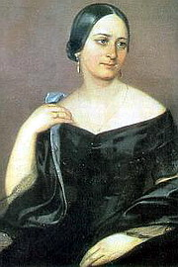
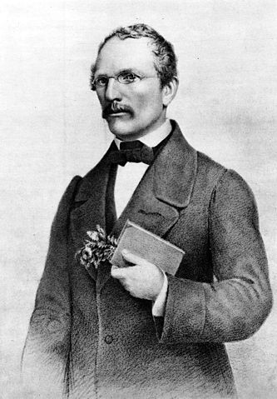
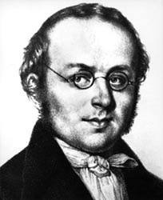
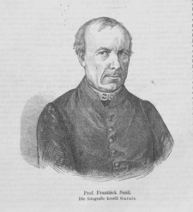
Obrázek č. 1
Obrázek č. 3
Obrázek č. 2
Obrázek č. 4

Slide 7
Lidová kultura:
V českých zemích v 1. polovině 19. století existovaly na vesnici značné sociální rozdíly.
Přes tyto rozdíly bylo vesnické společenství jednotné ve vztahu k velkostatku a robotě, ve svých zvycích, názorech a úzké vazbě na společenství.
Svět vesnice byl poměrně malý a velké politické události doby do něj zasahovaly jen zprostředkovaně.

Slide 8
Lidová kultura:
Pro venkovské obyvatele měly větší význam důležitější věci (př. počasí).
Od vsi ke vsi se odlišovalo i nářečí a kroj.
Mimo vesnici se na delší dobu dostávali jen ti, kteří sloužili ve vojsku.

Slide 9
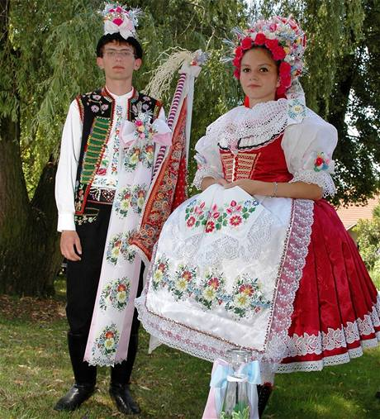
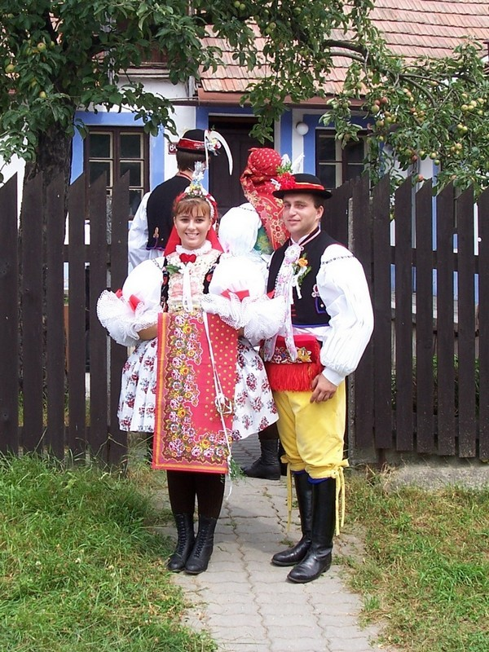
Obrázek č. 5
Obrázek č. 6

Slide 10
Trhy a jarmarky:
Pouze na jarmarcích a trzích se pravidelně setkávali lidé z různých vesnic ze širšího okruhu.
Trhy byly vedle koupě a prodeje důležitým místem výměny informací i zdrojem kulturního vyžití.
Své umění zde předváděli: loutkáři, kejklíři, artisté, apod.

Slide 11
Selská stavení:
V selských staveních se za zimních večerů nejčastěji vyprávělo a četlo.
Selská domácnost mívala zpravidla několik knih (modlitební knížky, kroniky, zábavné knížky); lidé si také zapisovali modlitby, písně, apod.
Ze selských rodin pocházela řada kronikářů.
Na vesnici často půjčovali knihy faráři a učitelé, kteří jako jediní vzdělanci, usměrňovali její kulturní vývoj.

Slide 12
Opakování:
Jak se nazývali lidé, kteří chodili po venkovských chalupách a zapisovali si poezii, pověsti, apod.
Jmenuj některé ze slavných osobností, kteří se této činnosti rovněž věnovali?
Jakou důležitou funkci plnily trhy?
Kdo patřil mezi vzdělance na vesnici?

Slide 13
Řešení:
Sběratelé lidové slovesnosti
B. Němcová, K. J. Erben, F. L. Čelakovský, F. Sušil.
Trhy byly vedle koupě a prodeje důležitým místem výměny informací a zdrojem kulturního vyžití.
Vzdělanci byli faráři a učitelé – usměrňovali kulturní vývoj vesnice.

Slide 14
Zdroje:
Literární výchova pro 2. stupeň základní školy. 1. vyd. Praha: SPN, 2001. ISBN 80-7235-026-9.
VOLHEJNOVÁ, Veronika. Čeští spisovatelé. 3. vyd. Praha: Fragment, 2011. Odkaz. ISBN 978-80-253-1273-5.
SOCHROVÁ, Marie. Literatura v kostce. 2. vyd. Praha: Fragment, 1996. ISBN 80-7200-052-7.
LNĚNIČKOVÁ, Jitka. České země v době obrození. 1. vyd. Praha: Albatros, 1995. ISBN 80-00-00375-9.

Slide 15
Zdroje obrázků:
http://www.google.cz/imgres?q=Bo%C5%BEena+N%C4%9Bmcov%C3%A1&hl=cs&sa=X&biw=1366&bih=667&tbm=isch&prmd=imvnsbo&tbnid=doV8XyHhdfxfxM:&imgrefurl=http://cs.wikiquote.org/wiki/Bo%25C5%25BEena_N%25C4%259Bmcov%25C3%25A1&docid=pcBzW507P7R1FM&imgurl=http://upload.wikimedia.org/wikipedia/commons/9/9f/Bozena_Nemcova_black.jpg&w=180&h=270&ei=LEpQUNq0BcnGtAaD7YHACA&zoom=1&iact=hc&vpx=454&vpy=66&dur=826&hovh=194&hovw=131&tx=99&ty=118&sig=102017272120240730438&page=1&tbnh=145&tbnw=101&start=0&ndsp=27&ved=1t:429,r:2,s:0,i:93
(Obrázek č.1 – 12. 6. 2012)
http://www.google.cz/imgres?q=karel+jarom%C3%ADr+erben&hl=cs&sa=X&biw=1366&bih=667&tbm=isch&prmd=imvnsb&tbnid=DvWPIhJ8avn4UM:&imgrefurl=http://cs.wikipedia.org/wiki/Soubor:Karel_Jarom%25C3%25ADr_Erben.jpg&docid=vl__amvuBQQu3M&imgurl=http://upload.wikimedia.org/wikipedia/commons/thumb/8/82/Karel_Jarom%2525C3%2525ADr_Erben.jpg/333px-Karel_Jarom%2525C3%2525ADr_Erben.jpg&w=333&h=479&ei=jG5QUNSPN8bktQbAhoHgAg&zoom=1&iact=hc&vpx=756&vpy=287&dur=824&hovh=269&hovw=187&tx=112&ty=114&sig=102017272120240730438&page=1&tbnh=140&tbnw=97&start=0&ndsp=25&ved=1t:429,r:13,s:0,i:127
(Obrázek č. 2 – 12. 6. 2012)

Slide 16
Zdroje obrázků:
http://www.google.cz/imgres?q=f.+l.+%C4%8Delakovsk%C3%BD&hl=cs&sa=X&biw=1366&bih=667&tbm=isch&prmd=imvns&tbnid=hLjoVBeyYOEavM:&imgrefurl=http://phprs1.3zsmt.cz/view.php%3Fcisloclanku%3D2008010031&docid=8tFgYcXomITO3M&imgurl=http://zak.3zsmt.cz:888/all/holesovsky/5.bmp&w=204&h=250&ei=4W9QUP2uHNGVswbfoIC4Aw&zoom=1&iact=hc&vpx=200&vpy=155&dur=1765&hovh=200&hovw=163&tx=127&ty=171&sig=102017272120240730438&page=1&tbnh=151&tbnw=123&start=0&ndsp=24&ved=1t:429,r:0,s:0,i:73
(Obrázek č. 3 – 12. 6. 2012)
http://www.google.cz/imgres?q=franti%C5%A1ek+su%C5%A1il&hl=cs&sa=X&biw=1366&bih=667&tbm=isch&prmd=imvnso&tbnid=0CjYJ3snKfhb0M:&imgrefurl=http://cs.wikipedia.org/wiki/Franti%25C5%25A1ek_Su%25C5%25A1il&docid=UrZJNbjK6ERKDM&imgurl=http://upload.wikimedia.org/wikipedia/commons/thumb/1/10/Susil.png/225px-Susil.png&w=225&h=247&ei=23BQULTfJYTIsgbw5IGICQ&zoom=1&iact=hc&vpx=201&vpy=160&dur=325&hovh=197&hovw=180&tx=112&ty=126&sig=102017272120240730438&page=1&tbnh=158&tbnw=142&start=0&ndsp=22&ved=1t:429,r:0,s:0,i:73
(Obrázek č. 4 – 12. 6. 2012)

Slide 17
Zdroje obrázků:
http://www.google.cz/imgres?q=lidov%C3%BD+kroj&hl=cs&sa=X&biw=1366&bih=667&tbm=isch&prmd=imvns&tbnid=gE8YQvVViz_nZM:&imgrefurl=http://brno.idnes.cz/kroje-se-staly-obeti-mody-zjistili-etnografove-frr-/brno-zpravy.aspx%3Fc%3DA090424_1179605_brno_dmk&docid=Ms9eRmRoItsrOM&imgurl=http://i.idnes.cz/09/043/gal/JAG2aa366_kroj_nyni.jpg&w=460&h=507&ei=sYVQUK66N4TOtAb0oYH4Bg&zoom=1&iact=hc&vpx=848&vpy=131&dur=934&hovh=236&hovw=214&tx=84&ty=90&sig=102017272120240730438&page=1&tbnh=139&tbnw=121&start=0&ndsp=24&ved=1t:429,r:4,s:0,i:85
(Obrázek č. 5 – 12. 6. 2012)
http://www.google.cz/imgres?q=lidov%C3%BD+kroj&hl=cs&sa=X&biw=1366&bih=667&tbm=isch&prmd=imvns&tbnid=vYdiOVVGffP2CM:&imgrefurl=http://www.fslipina.ic.cz/index.php%3Fclanek%3D8&docid=Tb0hkpX1fuyGNM&imgurl=http://www.fslipina.ic.cz/images/kroj/kroje1.jpg&w=600&h=800&ei=sYVQUK66N4TOtAb0oYH4Bg&zoom=1&iact=hc&vpx=175&vpy=119&dur=10&hovh=259&hovw=194&tx=80&ty=147&sig=102017272120240730438&page=1&tbnh=139&tbnw=104&start=0&ndsp=24&ved=1t:429,r:0,s:0,i:73
(Obrázek č. 6 – 12. 6. 2012)

